Slide 1
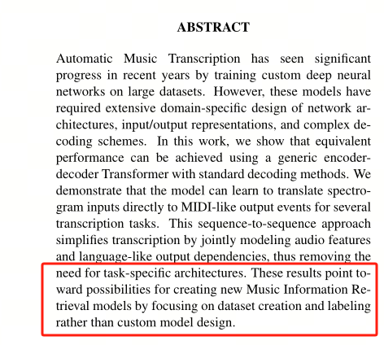
这些结果表明，通过专注于数据集创建和标记而不是自定义模型设计，可以创建新的音乐信息检索模型。

Slide 2
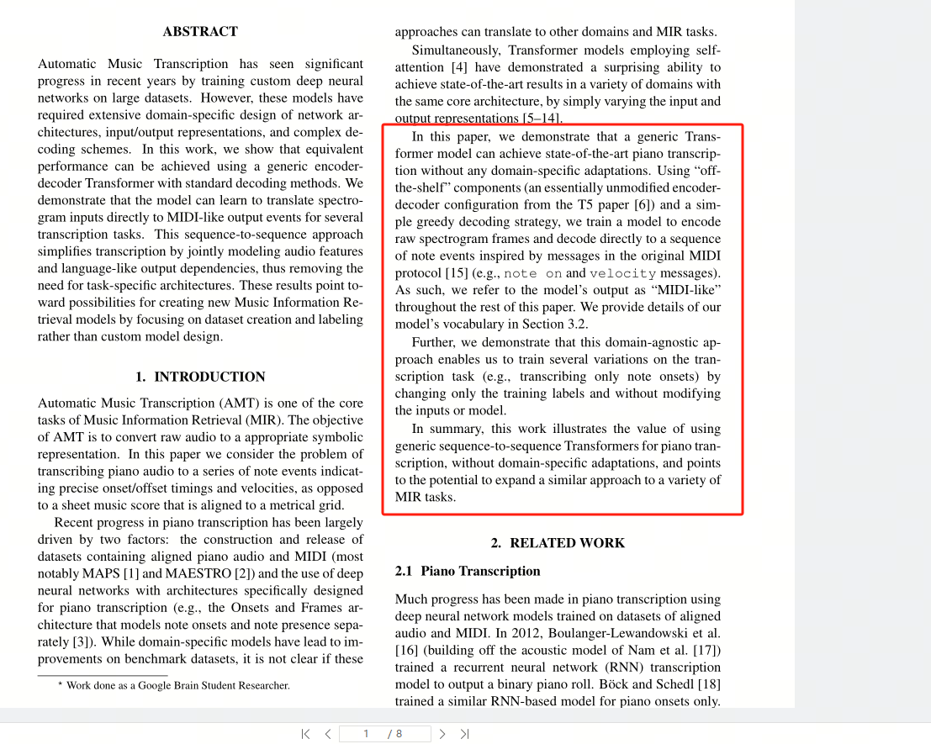
在本文中，我们证明了通用的 Transformer 模型无需任何特定领域的调整即可实现最先进的钢琴转录。使用“现成的”组件（来自 T5 论文 [6] 的本质上未经修改的编码器-解码器配置）和简单的贪婪解码策略，我们训练一个模型来编码原始频谱图帧并直接解码为受原始 MIDI 协议 [15] 中的消息启发的一系列音符事件（例如，音符开启和速度消息）。因此，在本文的其余部分中，我们将模型的输出称为“类似 MIDI”。我们在第 3.2 节中提供了我们模型词汇表的详细信息。此外，我们证明，这种与领域无关的方法使我们能够通过仅更改训练标签而不修改输入或模型来训练转录任务的几种变体（例如，仅转录音符开始）。
总之，这项工作说明了使用通用序列到序列 Transformers 进行钢琴转录的价值，而无需进行特定领域的调整，并指出了将类似方法扩展到各种 MIR 任务的潜力。

Slide 3
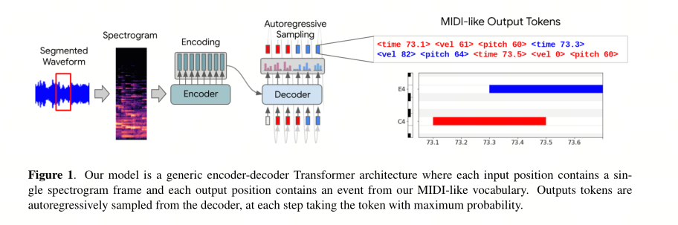
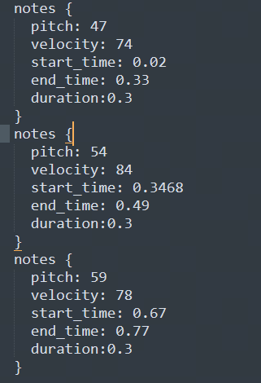
我们的模型是一个通用的编码器-解码器 Transformer 架构，其中每个输入位置包含一个频谱图帧，每个输出位置包含来自类似 MIDI 词汇表的事件。输出标记是从解码器自回归采样的，每一步都以最大概率取标记。

Slide 4
这些结果表明，通过专注于数据集创建和标记而不是自定义模型设计，可以创建新的音乐信息检索模型。

Slide 5
这些结果表明，通过专注于数据集创建和标记而不是自定义模型设计，可以创建新的音乐信息检索模型。

Slide 6
这些结果表明，通过专注于数据集创建和标记而不是自定义模型设计，可以创建新的音乐信息检索模型。

